Slide 1
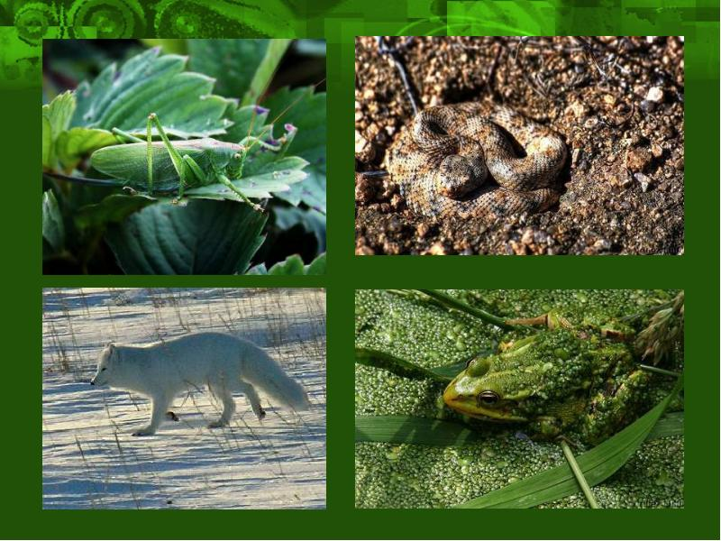
Формування адаптацій на клітинному та молекулярному рівнях. Стратегії адаптацій організмів.

Slide 2
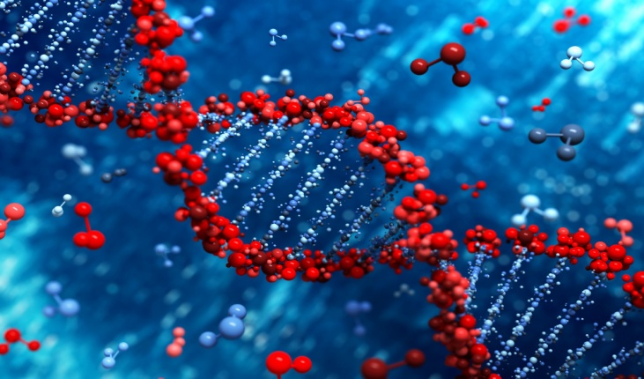
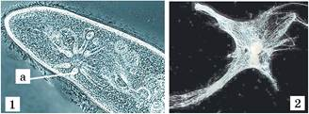
Як же виникають адаптації?!
На молекулярному рівні організації життя
На клітинному рівні організації життя

Slide 3
Молекулярний рівень
Молекулярною основою усіх пристосувальних реакцій організму є будова і властивості його білків

Slide 4
Молекулярний рівень
збільшення або зменшення концентрації білків унаслідок відповідних змін у їх синтезі;
приєднання до існуючих макромолекул різних речовин, які модифікують їх властивості і просторову організацію;
зміна регуляторних функцій білків на посттранскрипційному і посттрансляційному рівнях, також унаслідок нервових і гуморальних впливів;
зміна просторової організації біополімерів залежно від параметрів середовища;
синтез нового типу макромолекул унаслідок мутацій та інших змін геному

Slide 5
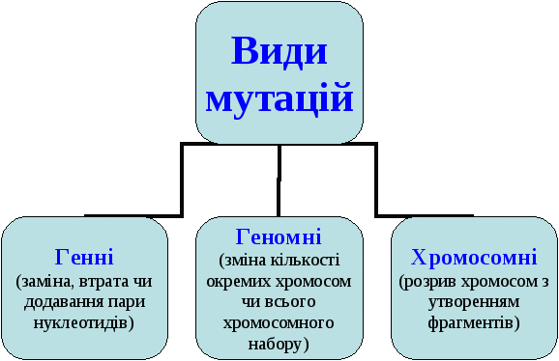

Slide 6
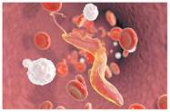
Клітинний рівень
Функціонування будь-якої клітини залежить від взаємодії різних її структурних компонентів

Slide 7
Клітинний рівень

Slide 8
Запам’ятаємо
Адаптації на клітинному рівні насамперед пов’язані зі змінами активності процесів пластичного та енергетичного обмінів. Оскільки більшість процесів метаболізму в клітині відбувається з витратами енергії, основним напрямом адаптацій є підтримання синтезу молекул АТФ на рівні, потрібному для забезпечення функціонування як окремих клітин, так і всього організму.

Slide 9
Стратегії адаптації організмів,
(адаптивна стратегія) – це…
За характером формування:
4. Стратегія резистентності (активний шлях )
5. Стратегія толерантності (пасивний шлях)
6. Стратегія уникнення несприятливих умов
За тривалістю формування:
Стратегія еволюційних адаптацій
Стратегія акліматизації
Стратегія негайної адаптації
За ресурсами, необхідними для розмноження:
7. Рудерали ( r- стратегія)
8. Конкуренти (К – стратегія)

Slide 10
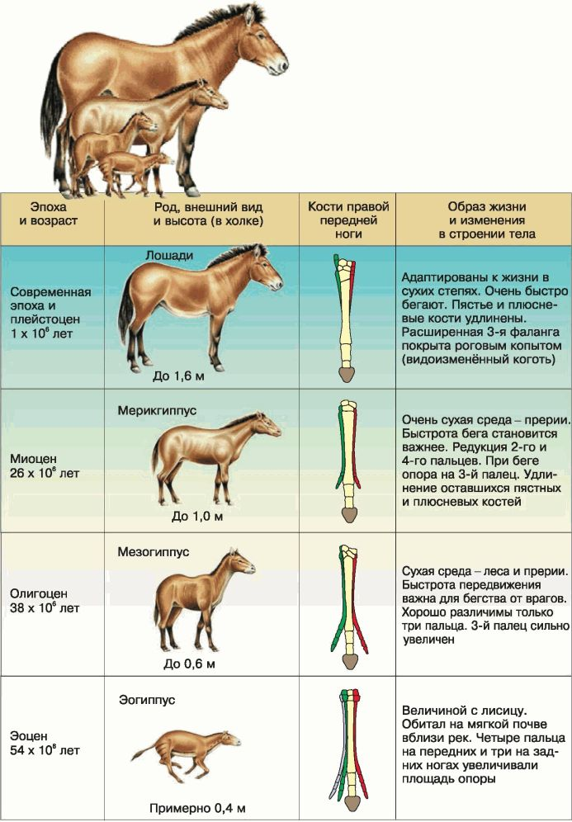
За тривалістю формування
Стратегія еволюційних адаптацій
Має найбільш тривалий характер формування пристосувань до змін середовища
Потребує зміни багатьох поколінь
Адаптивні зміни пов’язані зі змінами генетичної інформації ( мутації різного рівня складності)

Slide 11
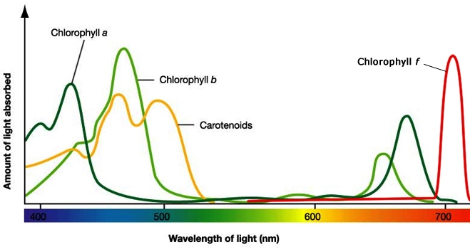
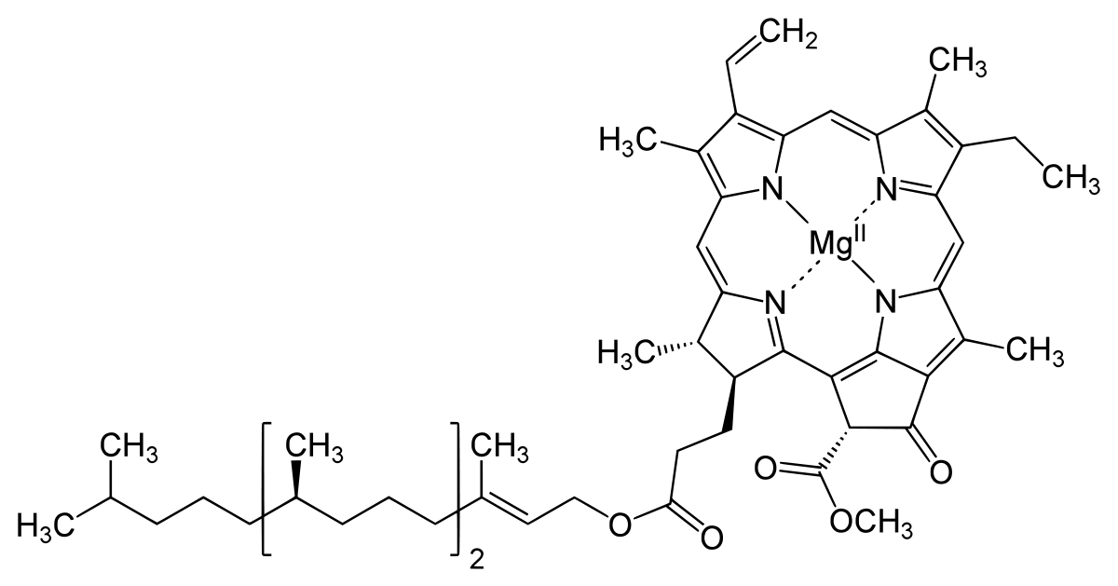
За тривалістю формування
Стратегія еволюційних адаптацій
Формування декількох форм хлорофилу, які розрізняються спектром поглинання світлових хвиль
Додатковий
у вищих рослин і зелених водоростей - хлорофіл b,
у бурих і діатомових водоростей – хлорофіл с,
у червоних водоростей – хлорофіл d.
У фототрофних бактерій - аналог хлорофила – бактеріохлорофіл
Присутній у всіх рослин- хлорофіл а

Slide 12
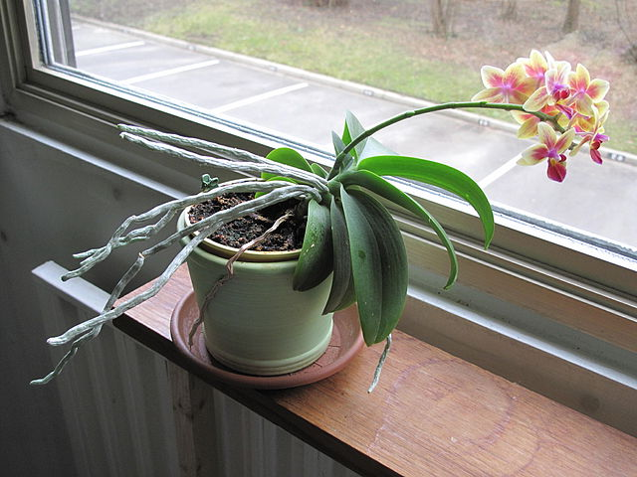
За тривалістю формування
2. Стратегія акліматизації
Здійснюється протягом всього життя організму
Створюється на базі геному
Зміни мають неспадковий характер
Фототропізм
Notes:
12

Slide 13
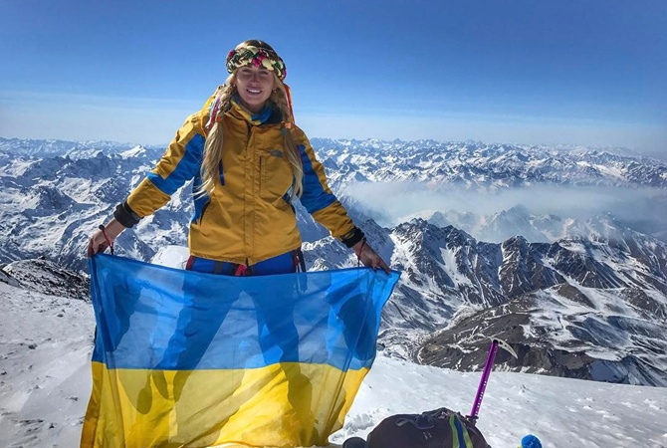
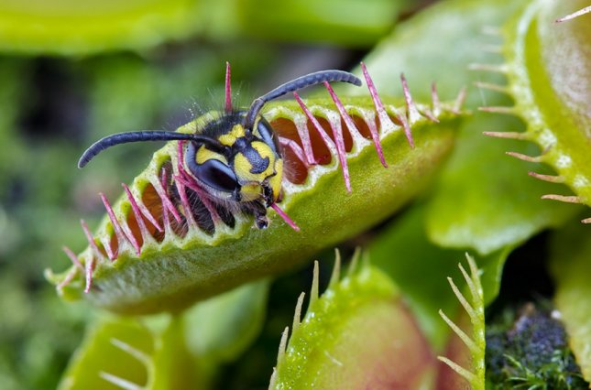
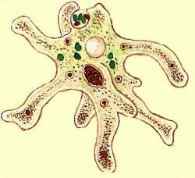
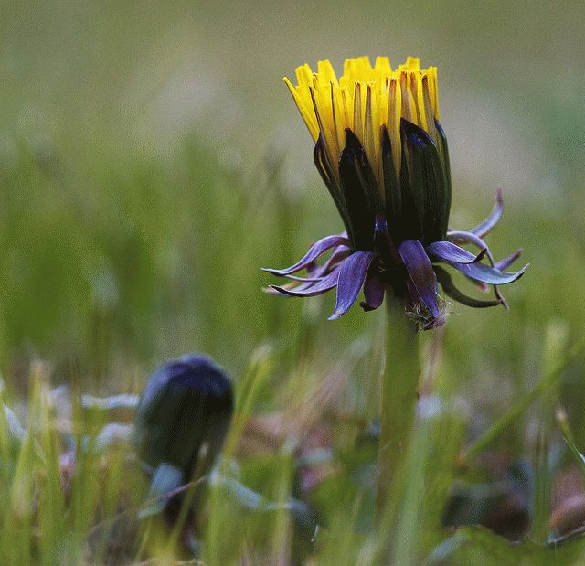
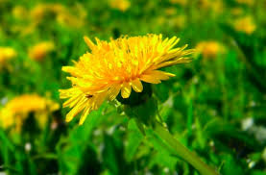
За тривалістю формування
3. Стратегія негайної адаптації
Здійснюється миттєво
Створюється завдяки змінам активності ферментів
Зростання кількості еритроцитів у горах
Настії рослин
Таксис найпростіших

Slide 14
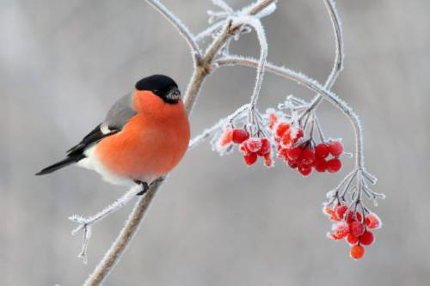
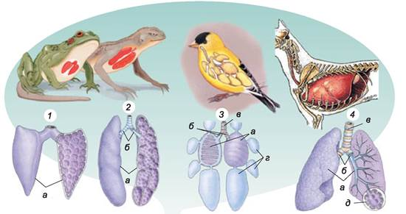
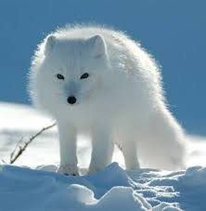
За характером формування
4. Стратегія резистентності (активний шлях)
Температурні адаптації гомойтермних тварин

Slide 15
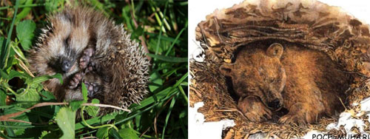
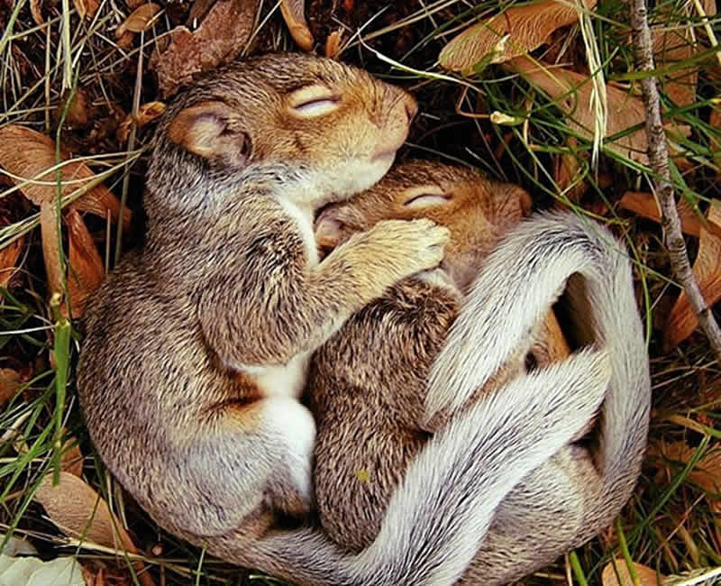
За характером формування
5. Стратегія толерантності (пасивний шлях)
Сплячка в період нестачі їжі

Slide 16
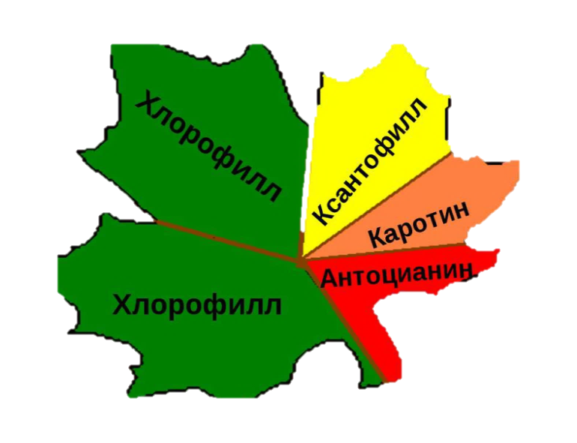
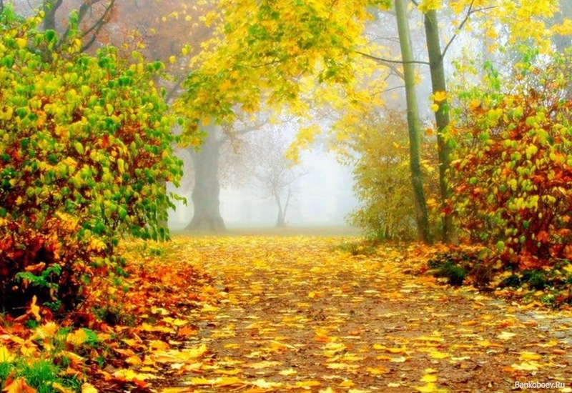
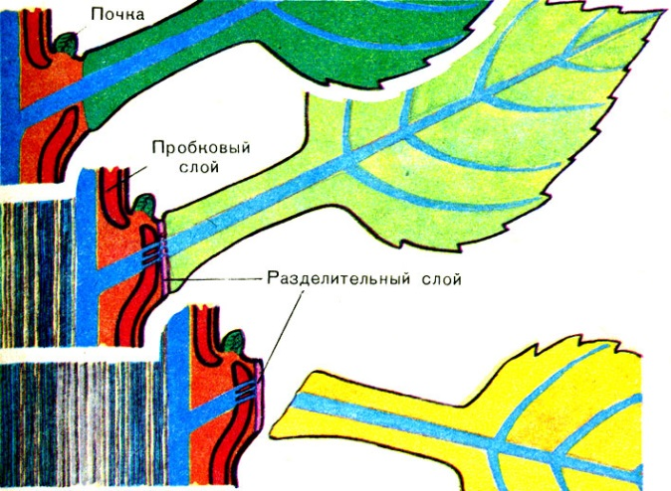
За характером формування
5. Стратегія толерантності (пасивний шлях)
Листопад

Slide 17
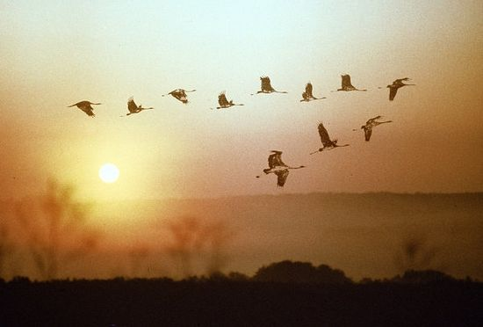
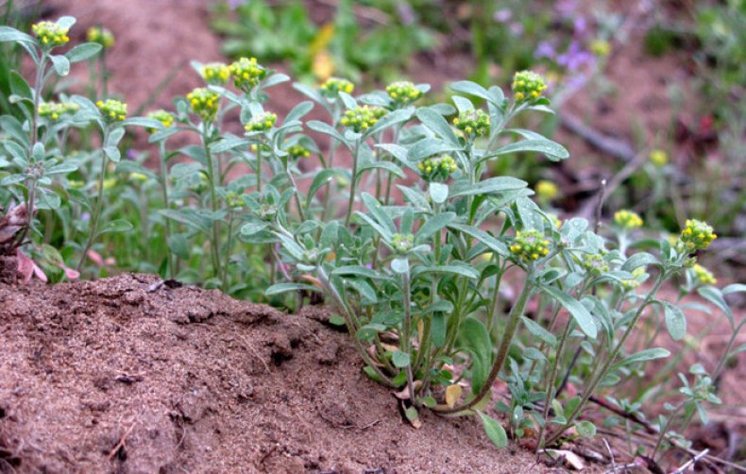
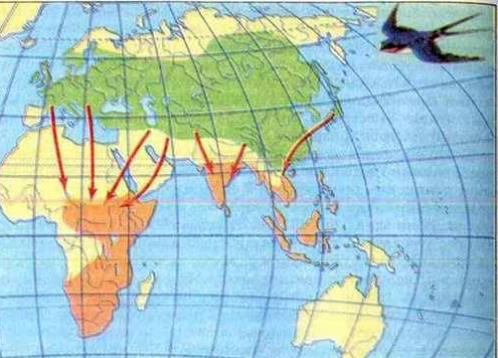
За характером формування
6. Стратегія уникнення несприятливих умов
Ефемери —трав'янисті однорічні рослини степу і пустелі, що завершують повний цикл розвитку за дуже короткий вологий період року ( 2-10 тижнів), а потім цілком відмирають.
Сезонні міграції птахів
Бурачок пустельний

Slide 18
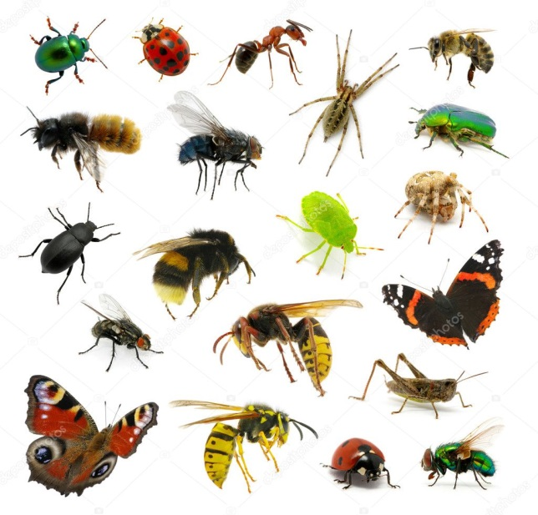
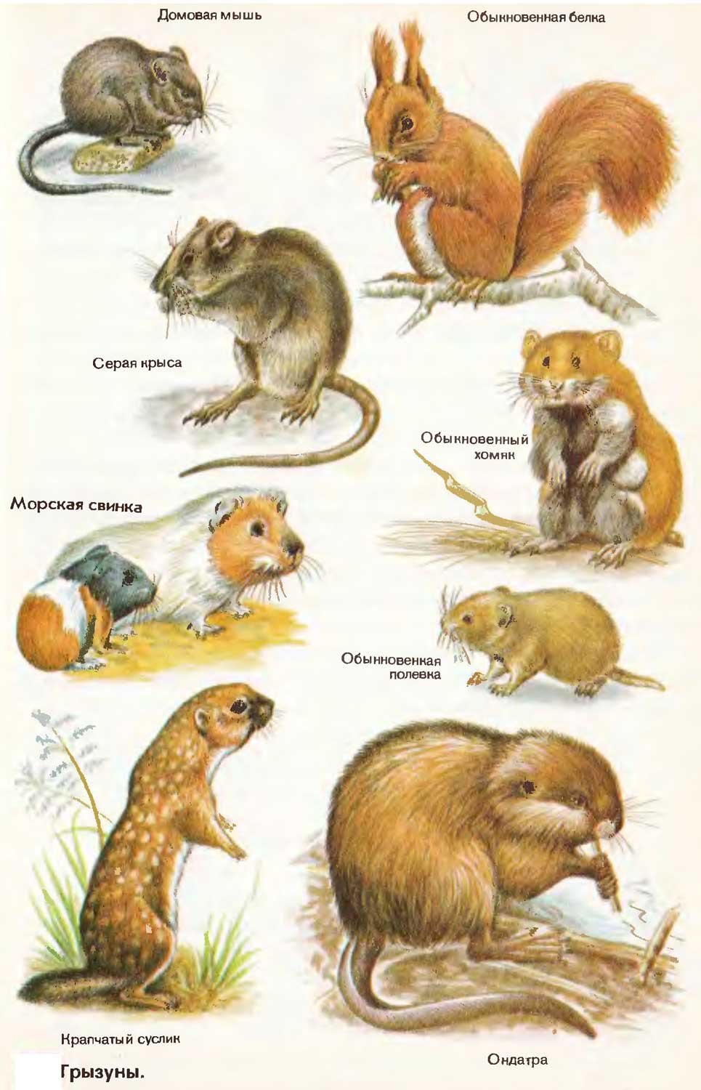
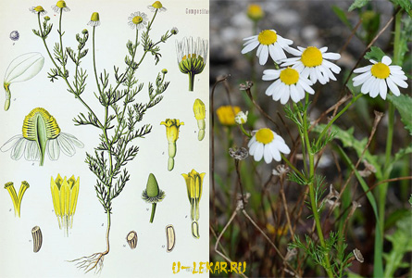
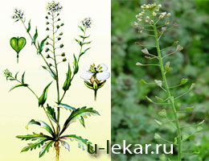
За ресурсами, необхідними для розмноження
Комахи
7. R- стратеги (Рудерали)
Невеликі розміри
Невисока тривалість життя
Короткі життєві цикли
Висока народжуваність
Переживання несприятливих умов у стані спокою
Гризуни
Однорічні рослини

Slide 19
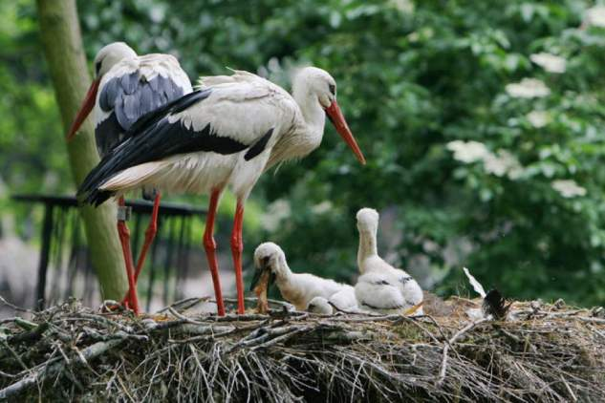
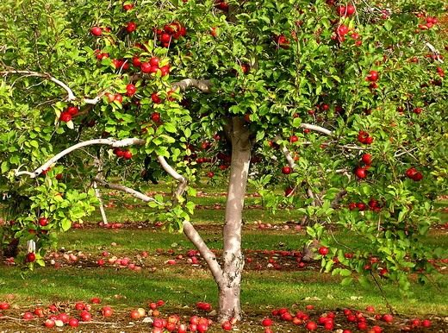
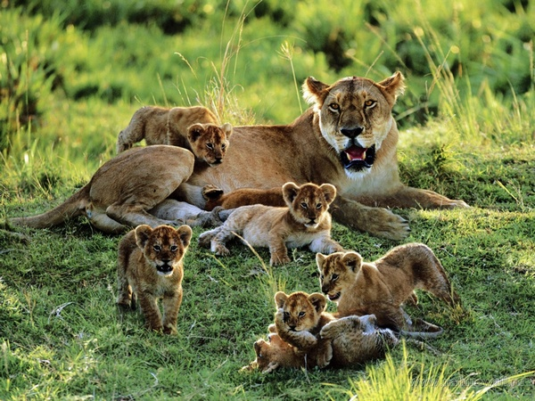
За ресурсами, необхідними для розмноження
7. К- стратеги (Конкуренти)
Лелека білий
Великі розміри
Висока тривалість життя
Низька смертність
Невелика народжуваність
Розвинена турбота про потомство
Підвищена захищеність від хижаків
Здатність до конкурентних взаємовідносин
Яблуня
Лев

Slide 20
Домашнє завдання
Скласти конспект.
Заповніть таблицю.
Дайте відповідь на запитання (письмово):
1. Оцініть значення знань про адаптації для практичної діяльності людини.

Slide 21
Які є стратегії формування адаптацій?!
Назва стратегії | Тривалість змін | Що змінюється | Приклади

